Slide 1
Desarrollo y Gestión de Proyectos de IA

Slide 2
Índice
Gestión de equipos
02

Slide 3
Gestión de Equipos
02

Slide 4
01
● Roles y Responsabilidades: Definición de roles clave en un equipo de IA, como Data Scientists, Ingenieros de Datos, y Desarrolladores de Software.
● Formación y Habilidades: Identificación de habilidades necesarias y formación continua para los miembros del equipo.
02
Desarrollo y Gestión de Proyectos de IA
03
● Comunicación y Colaboración: Herramientas y técnicas para asegurar una comunicación efectiva y colaboración entre los miembros del equipo.
● Ejemplo Práctico: cómo contratar mediante herramientas de AI / ML al mejor capital humano?.
04

Slide 5
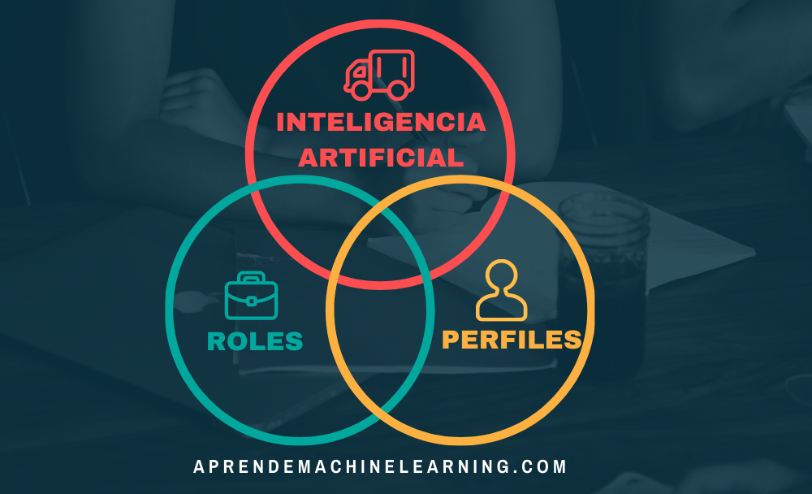
Definición de roles clave en un equipo de IA
En un equipo de IA, los Data Scientists analizan datos y desarrollan modelos predictivos; los Ingenieros de Datos construyen y mantienen la infraestructura de datos, asegurando su calidad y disponibilidad; mientras que los Desarrolladores de Software integran estos modelos en aplicaciones prácticas, asegurando su despliegue y escalabilidad. Desde recursos humanos, es fundamental definir claramente estos roles, promover la colaboración y fomentar un entorno de aprendizaje continuo para maximizar el impacto del equipo en el negocio.
https://www.aprendemachinelearning.com/perfiles-roles-proyectos-ia-ml-data-science/

Slide 6
Habilidades necesarias en un equipo de IA
En un equipo de IA, es esencial contar con habilidades técnicas, como conocimientos en estadística, machine learning, programación, gestión de datos y herramientas de ETL, según cada rol. Igualmente importantes son las habilidades blandas: pensamiento crítico para resolver problemas complejos, comunicación efectiva para traducir conceptos técnicos, colaboración interdisciplinaria, adaptabilidad ante cambios tecnológicos y curiosidad para el aprendizaje continuo.
https://www.aprendemachinelearning.com/perfiles-roles-proyectos-ia-ml-data-science/

Slide 7
Comunicación y colaboración en un equipo de IA
Para garantizar una comunicación efectiva y colaboración en un equipo de IA, es fundamental utilizar herramientas como plataformas de gestión de proyectos (Trello, Asana), aplicaciones de mensajería y videoconferencia (Slack, Microsoft Teams) y repositorios de código compartido (GitHub). Además, técnicas como reuniones regulares de sincronización, metodologías ágiles y revisiones de código fomentan el flujo de información y la colaboración interdisciplinaria.
https://www.aprendemachinelearning.com/perfiles-roles-proyectos-ia-ml-data-science/

Slide 8
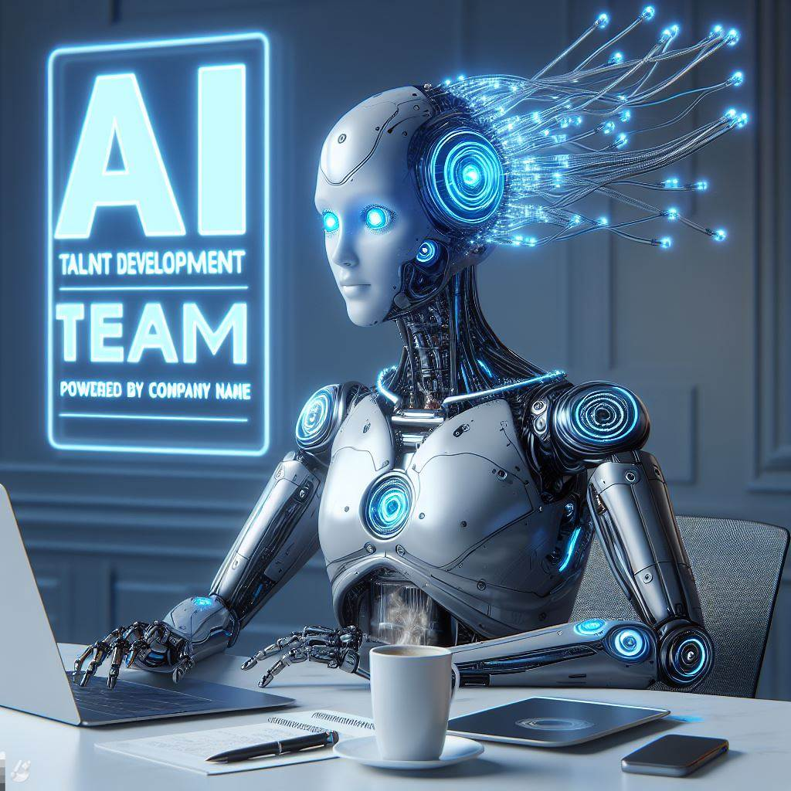
Cómo contratar mediante herramientas de AI / ML al mejor capital humano?
En los próximos videos, realizaremos un ejercicio con un caso real de selección de personal utilizando herramientas de machine learning, llevando a cabo un análisis excepcional
https://talent-match.es/inteligencia-artificial-en-rrhh-transformando-la-seleccion-de-personal-y-la-contratacion/

Slide 9
Conclusiones
Para desarrollar y gestionar proyectos de IA de manera efectiva, es fundamental definir claramente los roles clave, como Data Scientists, Ingenieros de Datos y Desarrolladores de Software, cada uno con habilidades técnicas específicas. Además, promover una formación continua y el desarrollo de habilidades blandas es crucial para mantener al equipo alineado con las demandas del mercado. También es esencial utilizar herramientas y técnicas que faciliten una comunicación clara y una colaboración eficaz. Finalmente, el uso de IA y machine learning en procesos de selección puede optimizar la contratación del mejor talento humano, garantizando un equipo competente y diverso

Slide 10
¡Muchas gracias!

